Slide 1
2.2 Automat hữu hạn

Slide 2
Automat hữu hạn đơn định – Deterministic Finite Automat (DFA)
Định nghĩa: Là một bộ gồm 5 thành phần:
A = (Q, Σ, δ, q₀, F)
Trong đó:
Q là tập hữu hạn khác rỗng của các trạng thái
Σ – bảng chữ cái, gồm các chữ cái đầu vào
δ – hàm chuyển trạng thái, ánh xạ từ tập D → Q
Với D ⊆ Q × Σ
Khi D = Q × Σ thì A là automat đầy đủ
q₀ ∊ Q là trạng thái khởi đầu
F ⊆ Q tập các trạng thái kết thúc

Slide 3
Hoạt động đoán nhận của Automat hữu hạn đơn định
Cho automat: A = (Q, Σ, δ, q₀, F) và xâu vào w = a₁a₂…a_{n}
Từ trạng thái q₀ đầu đọc tiến hành đọc a₁
Dưới tác động a₁, automat chuyển trạng thái: δ(q₀, a₁)=q₁
Đầu đọc chuyển sang vị trí a₂ kế tiếp
…
W =
a₁
a₂
a₃
…
a_{n}
q₀
q₁
q₂
…
q_{n-1}
q_{n}

Slide 4
Hoạt động đoán nhận này dừng khi nào?
Khi gặp một trong các trường hợp sau:
Chuỗi w được đọc hết và δ(q_{n-1}, a_{n}) = q_{n} ∊ F
w được đoán nhận bởi A
Chuỗi w được đọc hết và δ(q_{n-1}, a_{n}) = q_{n} ∉ F
w không được đoán nhận bởi A
Đọc đến a_{j} (j ≤ n) và δ(q_{j-i}, a_{j}) không xác định
w không được đoán nhận bởi A
W =
a₁
a₂
a₃
…
a_{n}
q₀
q₁
q₂
…
q_{n-1}
q_{n}

Slide 5
Biểu diễn hàm trạng thái: Bảng chuyển trạng thái
Cho automat: A = (Q, Σ, δ, q₀, F) với:
Q ={q₀, q₁, q₂,…q_{m}}
Σ ={a₁, a₂, a₃…a_{n}}
Hàm chuyển trạng thái có thể được biểu diễn theo bảng:
 | a₁ | a₂ | … | a_{n}
q₀ | δ(q₀,a₁) | δ(q₀,a₂) |  | δ(q₀,a_{n})
q₁ | δ(q₁,a₁) | δ(q₁,a₂) |  | δ(q₁,a_{n})
q₂ | δ(q₂,a₁) | δ(q₂,a₂) |  | δ(q₂,a_{n})
…
q_{m} | δ(q_{m},a₁) | δ(q_{m},a₂) |  | δ(q_{m},a_{n})

Slide 6
Biểu diễn hàm trạng thái: Đồ thị chuyển trạng thái
Cho automat: A = (Q, Σ, δ, q₀, F) với:
Q ={q₀, q₁, q₂,…q_{m}}
Σ ={a₁, a₂, a₃…a_{n}}
Sử dụng đồ thị:
Tập đỉnh: tập các trạng thái Q
Tập cạnh: chỉ ra sự chuyển đổi
Tên cạnh chỉ thông tin đầu vào

Slide 7
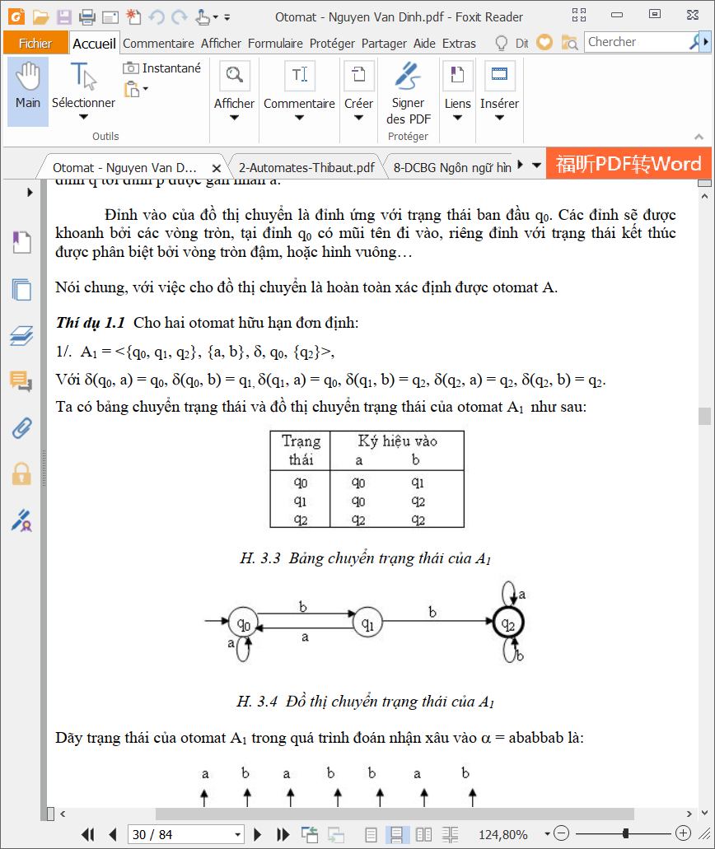
Ví dụ 1
Cho automat: A = ({q₀, q₁, q₂}, {a, b}, δ, q₀,{q₂}) với: δ(q₀, a)=q₀, δ(q₀, b)=q₁, δ(q₁, a)=q₀, δ(q₁, b)=q₂, δ(q₂, a)=q₂, δ(q₂, b)=q₂
Bảng chuyển trạng thái:
Đồ thị chuyển trạng thái:
 | a | b
q₀ | q₀ | q₁
q₁ | q₀ | q₂
q₂ | q₂ | q₂

Slide 8
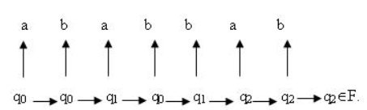
Ví dụ 1 (tiếp)
 | a | b
q₀ | q₀ | q₁
q₁ | q₀ | q₂
q₂ | q₂ | q₂
Cho chuỗi: w = ababbab Quá trình đoán nhận:
Vậy chuỗi w đã cho được đoán nhận bởi A

Slide 9
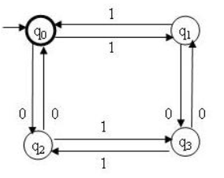
Ví dụ 2
Cho automat: A = ({q₀, q₁, q₂,q₃}, {0, 1}, δ, q₀,{q₀})
Bảng chuyển trạng thái:
Đồ thị chuyển trạng thái:
 | 0 | 1
q₀ | q₂ | q₁
q₁ | q₃ | q₀
q₂ | q₀ | q₃
q₃ | q₁ | q₂

Slide 10
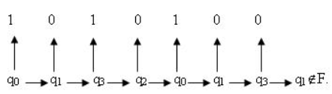
Ví dụ 2 (tiếp)
 | a | b
q₀ | q₂ | q₁
q₁ | q₃ | q₀
q₂ | q₀ | q₃
q₃ | q₁ | q₂
Cho chuỗi: w = 1010100 Quá trình đoán nhận:
Vậy chuỗi w đã cho không được đoán nhận bởi A

Slide 11
Hàm chuyển trạng thái mở rộng
Cho automat hữu hạn đơn định: A = (Q, Σ, δ, q₀, F) Gọi δ* là mở rộng của δ:
Ánh xạ từ D ⊆ Q × Σ vào Q
δ(q, ε) = q ∀ q ∊ Q
δ*(q, wa) = δ(δ*(q, w), a) ∀ a ∊ Σ, ∀ q ∊ Q, ∀ w ∊ Σ*
Sự khác biệt giữa δ* và δ là có thêm 2 trạng thái vào:
Vào rỗng ε
Chuỗi vào w

Slide 12
Chuỗi và ngôn ngữ được đoán nhận bởi automat
Cho automat hữu hạn đơn định:
A = (Q, Σ, δ, q₀, F)
Và cho chuỗi w ∊ Σ* và ngôn ngữ L trên Σ
w được đoán nhận bởi automat A nếu δ*(q₀, w) ∊ F
Ngôn ngữ L được đoán nhận bởi A là tập:
L(A) = {w ∊ Σ* | (δ*(q₀, w) ∊ F}

Slide 13
Automat hữu hạn không đơn định – Nondeterministic Finite Automat (NFA)
Định nghĩa: Là một bộ gồm 5 thành phần:
A = (Q, Σ, δ, q₀, F)
Trong đó:
Q là tập hữu hạn khác rỗng của các trạng thái
Σ – bảng chữ cái, gồm các chữ cái đầu vào
δ – hàm chuyển trạng thái, ánh xạ từ tập Q × Σ → 2^{Q}
Với 2^{Q} là tập các tập con của Q
q₀ ∊ Q là trạng thái khởi đầu
F ⊆ Q tập các trạng thái kết thúc
Trạng thái kế tiếp là không duy nhất !!!

Slide 14
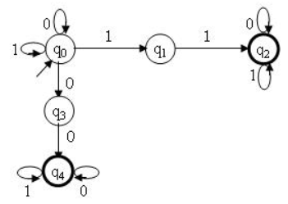
Ví dụ automat hữu hạn không đơn định
Cho automat: A = ({q₀, q₁, q₂, q₃, q₄}, {0, 1}, δ, q₀, {q₂, q₄})
Bảng chuyển trạng thái: Đồ thị chuyển trạng thái:
 | 0 | 1
q₀ | {q₀, q₃} | {q₀, q₁}
q₁ | Ø | {q₂}
q₂ | {q₂} | {q₂}
q₃ | {q₄} | Ø
q₄ | {q₄} | {q₄}

Slide 15

Hàm chuyển trạng thái mở rộng
Cho automat hữu hạn không đơn định:
A = (Q, Σ, δ, q₀, F)
Gọi δ* là mở rộng của δ:
Ánh xạ từ D ⊆ Q × Σ vào 2^{Q}
δ(q, λ) = q ∀ q ∊ Q

Slide 16
Chuỗi và ngôn ngữ được đoán nhận bởi automat
Cho automat hữu hạn không đơn định:
A = (Q, Σ, δ, q₀, F)
và chuỗi w ∊ Σ*:
w được đoán nhận bởi A nếu δ*(q₀, w) ∩ F ≠ Ø
Ngôn ngữ L được đoán nhận bởi A nếu:
L(A) = {w ∊ Σ* | δ*(q₀, w) ∩ F ≠ Ø}

Slide 17
Ví dụ
Cho automat hữu hạn không đơn định:
A = ({q₀, q₁, q₂}, {a, b}, δ, q₀, {q₂})
Trong đó hàm chuyển trạng thái: δ(q₀, a)=q₀, δ(q₀, b)={q₀, q₁}, δ(q₁, a)=q₁, δ(q₁, b)={q₁, q₂}, δ(q₂, a)=q₂, δ(q₂, b)=q₂

Slide 18
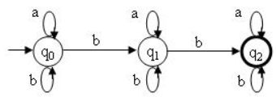
Ví dụ (tiếp)
Bảng chuyển trạng thái:
Đồ thị chuyển trạng thái:
Cho ngôn ngữ L₁ ={a^{n}b^{n} | ∀n ≥ 1}
Cho L2 ={w₁bw₂bw₃ | w₁, w₂, w₃ ∊ {a, b}*}
 | a | b
q₀ | {q₀} | {q₀, q₁}
q₁ | {q₁} | {q₁, q₂}
q₂ | {q₂} | {q₂}

Slide 19
Thế nào là hai automat tương đương?
Cho hai automat hữu hạn: A = (Q, Σ, δ, q₀, F)
và A’ = (Q’, Σ’, δ’, q’₀, F’)
được gọi là tương đương nếu ngôn ngữ L(A) = L(A’)

Slide 20
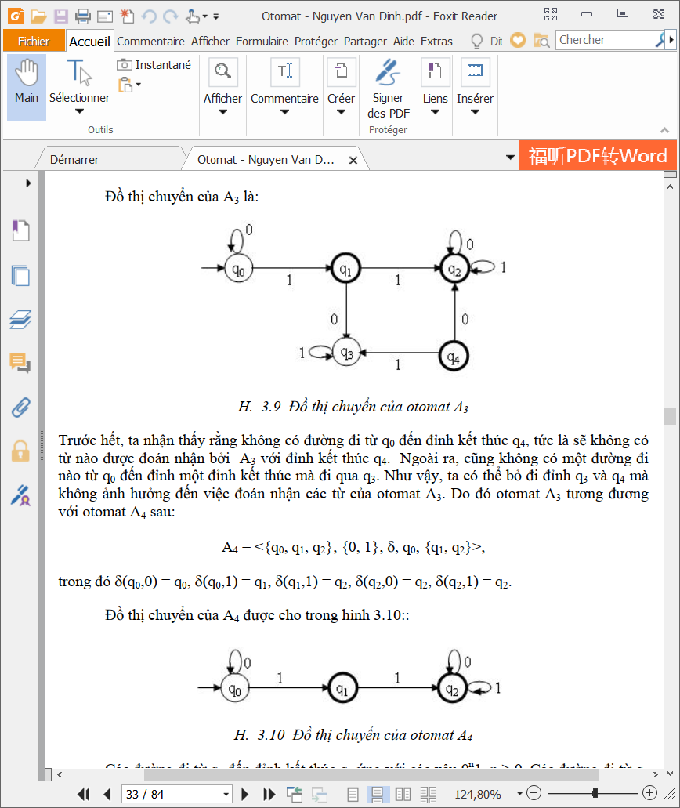
Rút gọn automat
Một automat có thể có những trạng thái mà nếu lược bỏ nó thì vẫn cho phép automat đoán nhận một ngôn ngữ ban đầu.
Ví dụ: A = ({q₀, q₁, q₂ , q₃, q₄}, {0, 1}, δ, q₀, {q₁ , q₂, q₄}) với:

Slide 21
Rút gọn automat
Một automat có thể có những trạng thái mà nếu lược bỏ nó thì vẫn cho phép automat đoán nhận một ngôn ngữ ban đầu.
Ví dụ: A = ({q₀, q₁, q₂ , q₃, q₄}, {0, 1}, δ, q₀, {q₁ , q₂, q₄}) với:

Slide 22
Sự tương đương giữa automat hữu hạn đơn định và không đơn định
Định lý: Cho một automat hữu hạn không đơn định A, luôn tồn tại một automat hữu hạn đơn định M tương đương với A.
Chuyển automat hữu hạn không đơn định thành automat hữu hạn đơn định tương đương

Slide 23
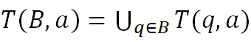
Qui tắc đơn định hóa automat
Cho A = (Q, Σ, c, q₀, F) không đơn định ⇒ xác định M = (Q’, Σ, δ’, s₀, F’)
Bước 1: Xây dựng các trạng thái hàm hai biến T : 2^{Q} × Σ → 2^{Q} mà:
∀q ∊ Q, ∀a ∊ Σ thì T(q, a) = {q’∊ Q | q’ = δ(q, a)}
∀B ⊆ Q mà δ(q, a) = B, ∀a ∊ Σ thì
Bước 2: Xác định Q’ gồm:
Tập các trạng thái q và B xác định ở trên
Nếu A ban đầu không đầy đủ thì qui định thêm một trạng thái rỗng
Trạng thái khởi đầu là q₀ của A ban đầu
Tập kết thúc F’={s ∊ Q’ | s ∩ F ≠ Ø}
Bước 3: Xác định hàm chuyển δ‘ : Q’ × Σ → Q’ :
∀s ∊ Q’, ∀a ∊ Σ thì δ(s, a) = T(s, a)

Slide 24
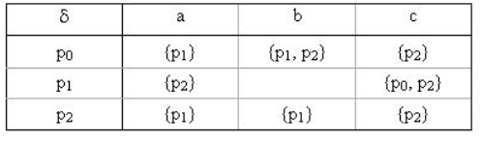
Ví dụ 1
Cho automat hữu hạn không đơn định:
A = ({p₀, p₁, p₂}, {a, b, c}, δ, p₀, {p₁, p₂})
Trong đó hàm chuyển trạng thái cho trong bảng:

Slide 25
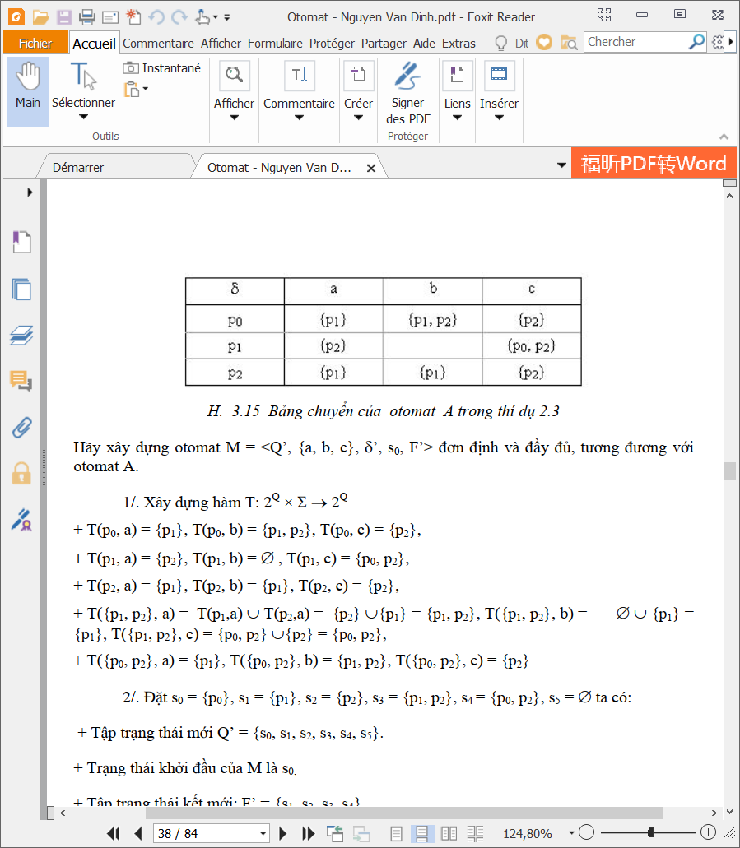
Ví dụ 1 (tiếp)
Bước 1: Xây dựng hàm hai biến T:

Slide 26
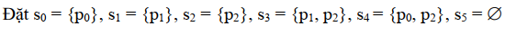
Ví dụ 1 (tiếp)
Bước 2:
Như vậy:
Q’ ={s₀, s₁, s₂, s₃, s₄, s₅}
Trạng thái khởi đầu: s₀
Tập trạng thái kết thúc: F’ ={s₁, s₂, s₃, s₄}

Slide 27
Ví dụ 1 (tiếp)
Bước 3: Bảng chuyển
δ’ | a | b | c
s₀ | s₁ | s₃ | s₂
s₁ | s₂ | s₅ | s₄
s₂ | s₁ | s₁ | s₂
s₃ | s₃ | s₁ | s₄
s₄ | s₁ | s₃ | s₂
s₅ | s₅ | s₅ | s₅

Slide 28
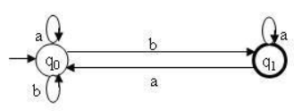
Ví dụ 2
Cho automat hữu hạn không đơn định:
A = ({q₀, q₁}, {a, b}, δ, q₀, {q₁})
Trong đó hàm chuyển trạng thái cho trong đồ thị:

Slide 29
Ví dụ 2 (tiếp)
Bước 1: Xây dựng hàm hai biến T:
+ T(q₀, a) = {q₀, q₁} ; T(q₀, b) = {q₀, q₁}
+ T(q₁, a) = {q₀, q₁} ; T(q₁, b) = Ø
+ T({q₀, q₁}, a) =T(q₀, a) ∪ T(q₁, a) = {q₀, q₁}

Slide 30
Ví dụ 2 (tiếp)
Bước 2:
Đặt: t₀ = {q₀}, t₁ = {q₁}, t₂ = {q₀, q₁}, t₃ = Ø
Như vậy:
Q’ ={t₀, t₁, t₂, t₃}
Trạng thái khởi đầu: t₀
Tập trạng thái kết thúc: F’ ={t₁, t₂}

Slide 31
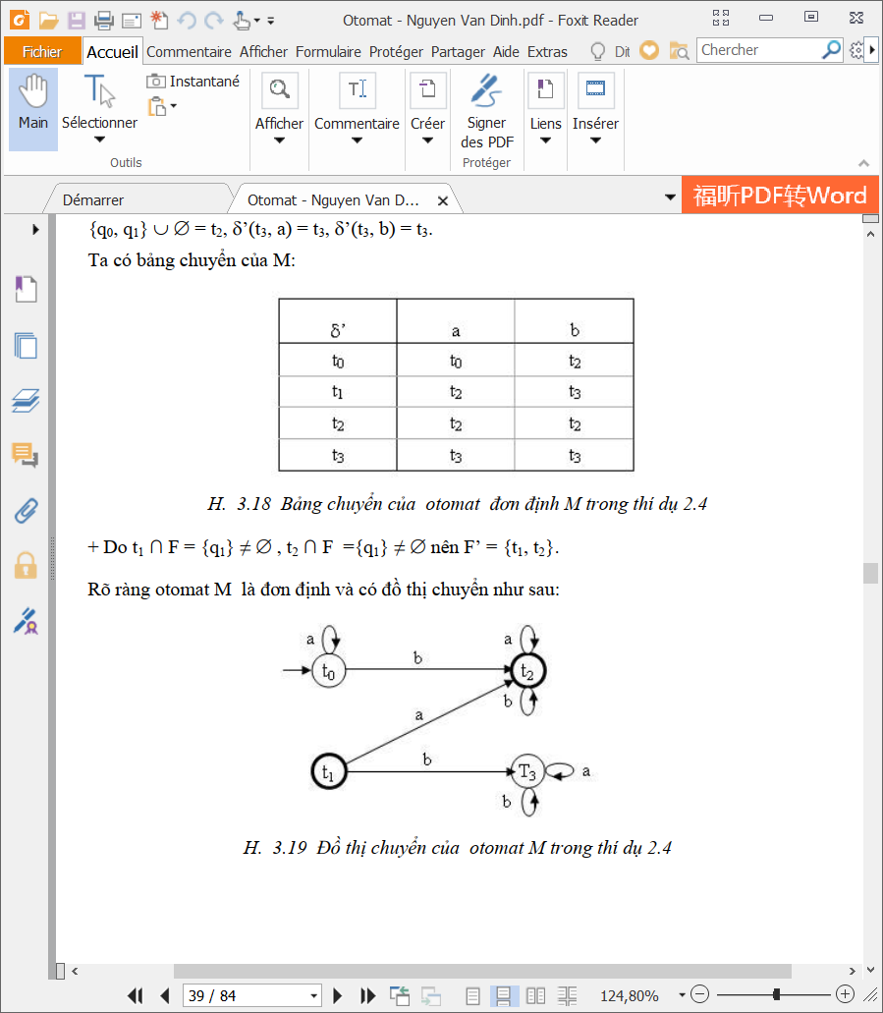
Ví dụ 2 (tiếp)
Bước 3: Bảng chuyển: Đồ thị chuyển:

Slide 32
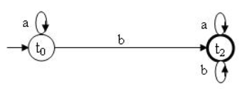
Ví dụ 2 (tiếp)
Bước 4: Rút gọn automat

Slide 33

Thủ tục: nfa_to_dfa
B1. Tạo một đồ thị GD với đỉnh khởi đầu là tập δN*(q0, ε).
B2. Lặp lại các bước B3 đến B6 cho đến khi không còn cạnh nào
thiếu.
B3. Lấy một đỉnh bất kỳ {qi, qj, … , qk} của GD mà có một cạnh
còn chưa được định nghĩa đối với một a nào đó ∈ Σ.
B4. Tính δ_{N}*({qi, qj, … , qk}, a) = {ql, qm, … , qn}.
B5. Tạo một đỉnh cho GD có nhãn {ql, qm, … , qn} nếu nó chưa
tồn tại.
B6. Thêm vào GD một cạnh từ {qi, qj, … , qk} đến {ql, qm, … , qn}
và gán nhãn cho nó bằng a.
B7. Mỗi trạng thái của GD mà nhãn của nó chứa một qf bất kỳ ∈
FN thì được coi là một đỉnh kết thúc.

Slide 34

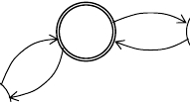

Ví dụ
Hãy biến đổi nfa dưới (có bảng truyền tương ứng bên
cạnh) thành dfa tương đương.
a
q0 q1
q1 q0
q2 q1, q2
q3 q4
q4
b
q1
q3
q3
ε
q3
q2
q4
a
q2
q4
ε
a
a, ε
b
a,
q0
b
a
ε
q1
b
q3

Slide 35
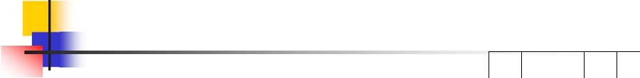
Ví dụ (tt)
a
q1
q0
q1, q2
q4
b ε
q1 q3
q2
q3 q4
q3
δ*(q0, ε) = {q0, q3, q4}
δ*({q0, q3, q4}, a) = {q1, q2, q4}
δ*({q0, q3, q4}, b) = {q1, q2, q3, q4}
δ*({q1, q2, q4}, a) = {q0, q1, q2, q3, q4}
δ*({q1, q2, q4}, b) = {q3, q4}
δ*({q1, q2, q3, q4}, a) = {q0, q1, q2, q3, q4}
q0
q1
q2
q3
q4
δ*({q1, q2, q3, q4}, b) = {q3, q4}
δ*({q0, q1, q2, q3, q4}, a) = {q0, q1, q2, q3, q4}
δ*({q0, q1, q2, q3, q4}, b) = {q1, q2, q3, q4}
δ*({q3, q4}, a) = {q4}
δ*({q3, q4}, b) = {q3, q4}
δ*({q4}, a) = ∅ δ*({q4}, b) = {q3, q4}

Slide 36

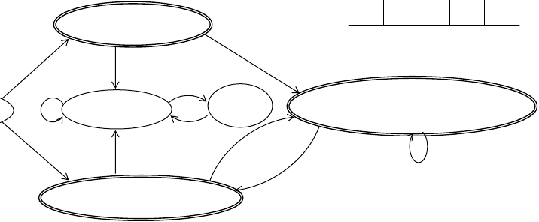
a
q1
q0
q1, q2
q4
b ε
q1 q3
q2
q3 q4
Ví dụ (tt)
q0
q1
q2
q3
q4 q3
{q0, q1, q2, q3, q4}
a
{q1, q2, q4}
b
a
a
b
{q1, q2, q3, q4}
a
b
b
a
{q4}
a
{q0, q3, q4}
{q3, q4}
b

Slide 37
Bài tập biến đổi nfa thành dfa
Biến đổi những nfa sau thành dfa tương đương
Nfa M1
Nfa M2
Nfa M3
a
b
ε
a
B ε
a
b
ε
q0 q1
q3
q1
q0 q1, q3 q3 q3
q0 q1
q2
q1
q1 q2
q2
q2, q0
q1
q1 q2
q2 q1
q2 q0
q1 q1, q2 q3
q2
q0, q2
q3
q3 q0, q4 q3
q4 q3, q4 q4
q4
q3 q4
q4 q4
q4
q3 q2, q3
F = {q0}
q3
F = {q2}
F = {q4}

Slide 38
Ngôn ngữ chính qui – Regular Languages
Định nghĩa: Cho một bảng chữ cái Σ = {a₁, a₂, …, a_{n}}, khi đó ngôn ngữ chính qui được định nghĩa đệ qui:
Các ngôn ngữ Ø và {a_{i}} với i = 1, 2, …, n là các ngôn ngữ chính qui trên Σ
Nếu R và S là hai ngôn ngữ chính qui trên Σ thì R ∪ S; R.S và R* (hay S*) cũng là các ngôn ngữ chính qui trên Σ
Không còn ngôn ngữ chính qui nào khác trên Σ nằm ngoài định nghĩa trên

Slide 39
Định nghĩa về biểu thức chính qui – Regular expresions
Cho một bảng chữ cái Σ = {a₁, a₂, …, a_{n}}, khi đó biểu thức chính qui được định nghĩa đệ qui:
Ø và a với a ∊ Σ là các biểu thức chính qui trên Σ biểu diễn ngôn ngữ Ø và {a}
Nếu r và s là hai biểu thức chính qui biểu diễn các ngôn ngữ chính qui R và S trên Σ thì:
r + s là biểu thức chính qui trên Σ biểu diễn ngôn ngữ R ∪ S
r.s là biểu thức chính qui trên Σ biểu diễn ngôn ngữ R.S
r* (hay s*) là biểu thức chính qui trên Σ biểu diễn ngôn ngữ R* (hay S*)
Không còn biểu thức chính qui nào khác trên Σ nằm ngoài định nghĩa trên

Slide 40
Định nghĩa về văn phạm chính qui
Văn phạm G = {Σ, Δ, S, P}, mà các qui tắc của nó chỉ có dạng:
A → aB, A → a (văn phạm chính qui phải) hoặc
A → Ba, A → a (văn phạm chính qui trái)
Trong đó: A, B ∊ Δ, a ∊ Σ
G được gọi là văn phạm chính qui
Ngôn ngữ sinh bởi G là ngôn ngữ chính qui

Slide 41
Biểu diễn ngôn ngữ chính qui
Định lý 1.1. Một ngôn ngữ trên Σ là chính qui khi và chỉ khi nó được biểu diễn bởi một biểu thức chính qui
Không phải tập của các từ bất kỳ trên Σ
Mọi từ đều có chung « qui tắc » chính là biểu thức chính qui tương ứng

Slide 42
Tính chất của biểu thức chính qui
Nếu r, s, t là các biểu thức chính qui thì:
r + s = s + r
(r + s) + t = r + (s + t)
r + r = r
(r.s).t = r.(s.t)
r.(s + t) = r.s + r.t
(s + t).r = s.r + t.r
Ø* = λ
(r*)* = r*
(r⁺)⁺ = r⁺

Slide 43
Ví dụ 1
Xác định ngôn ngữ chính qui được biểu diễn bởi biểu thức
r = (01* + 02)1

Slide 44
Ví dụ 1
Xác định ngôn ngữ chính qui được biểu diễn bởi biểu thức
r = (01* + 02)1
Ta có:
= {01^{n}, 021 | n ≥ 1}

Slide 45
Sự hữu hạn của automat đoán nhận ngôn ngữ chính qui
Định lý 1.2. Nếu L là một ngôn ngữ chính qui thì tồn tại một automat hữu hạn A đoán nhận L

Slide 46
Định lý về sự hữu hạn của ngôn ngữ chính qui
Định lý 1.3. (Kleene) Mọi ngôn ngữ chính qui trên bảng chữ cái Σ được xây dựng từ các ngôn ngữ hữu hạn bằng cách áp dụng một số hữu hạn lần các phép hợp, phép nhân và phép lặp
Định lý được suy ra từ định nghĩa của NNCQ

Slide 47
Ví dụ 2
Cho ngôn ngữ: L ={wab^{n}ab | n ≥ 0, w ∊ {a, b}*}
Xây dựng văn phạm G sinh ra L(G): G = ({a, b}, Δ, S, P) với:
P = { S → aS
S → bS
S → aA
A → bA
A → aB
B → b }
Δ = {S, A, B}
G là chính qui

Slide 48
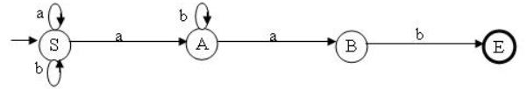
Ví dụ 2
Xây dựng automat hữu hạn đơn định A đoán nhận L:
A = (Q, Σ, δ, q₀, F) với:
P = { S → aS
S → bS
S → aA
A → bA
A → aB
B → b }
Δ = {S, A, B}
Q = {S, A, B, E}
Σ = {a, b}
q₀ = S
F = {E}
δ(S, a) = {S, A}
δ(S, b) = {S}
δ(A, a) = {B}
δ(A, b) = {A}
δ(B, a) = Ø
δ(B, b) = {E}
δ(S, a) =
δ(S, b) =
δ(A, a) =
δ(A, b) =
δ(B, a) =
δ(B, b) =
Đồ thị chuyển trạng thái:

Slide 49
Ví dụ 3
Cho ngôn ngữ chính qui: L = {01^{n}, 021 | n ≥ 1}
Xác định văn phạm chính qui sinh L: G = (Σ, Δ, S, P)
S → 0A
A → 1A
A → 1
S → 0B
B → 2C
C → 1
Σ = {0, 1, 2}
Δ = {S, A, B, C}
S

Slide 50
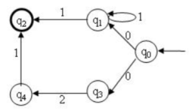
Ví dụ 4
Xác định automat A đoán nhận L:
A = (Q, Σ, δ, q₀, P)
S → 0A
A → 1A
A → 1
S → 0B
B → 2C
C → 1
Q = {q₀=S, q₁=A, q₂=E, q₃=B, q₄=C}
Σ = {0, 1, 2}
q₀
P ={q₂}
δ(q₀, 0) = {q₁, q₃}
δ(q₁, 1) = {q₁, q₂}
δ(q₃, 2) = {q₄}
δ(q₄, 1) = {q₂}
Đồ thị chuyển trạng thái:

Slide 51
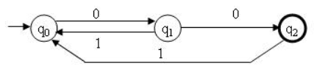
Ví dụ 3
Cho automat hữu hạn đợn định:
A =({q₀, q₁, q₂}, {0, 1}, δ, q₀, {q₂})
Với hàm trạng thái được biểu diễn trong đồ thị chuyển:
Ngôn ngữ được A đoán nhận T(A):
L(A) = ({w00 | w ∊ {01, 001}*}
L(A) là ngôn ngữ chính qui

Slide 52
Tính đóng
Cho:
Ngôn ngữ L1 và L2 là hai ngôn ngữ bất kỳ sinh bởi văn phạm
x là một phép toán nào đó (ví dụ: ∩, ∪, ● … )
Nếu L₁ và L₂ cũng là ngôn ngữ sinh bởi một văn phạm thì:
Lớp các ngôn ngữ sinh bởi văn phạm đóng đối với phép x
Hầu hết các phép (∩, ∪, ● … ) là đóng đối với lớp ngôn ngữ sinh bởi văn phạm.

Slide 53
Định lý về tính đóng của ngôn ngữ chính quy
Lớp ngôn ngữ sinh bởi văn phạm là đóng đối với phép hợp (∪), phép giao (∩) và phép nhân (mở rộng) ngôn ngữ (●)
Hệ quả:
Cho L là ngôn ngữ chính qui thì lặp L* cũng là ngôn ngữ chính qui
Cho L₁ và L₂ là hai ngôn ngữ chính qui thì (L₁ ∪ L₂)và (L₁L₂) cũng là ngôn ngữ chính qui
Mọi ngôn ngữ hữu hạn đều là ngôn ngữ chính qui

Slide 54
Ví dụ 1
Cho ngôn ngữ hữu hạn:
L = {0, 01, 011, 0110}
Rõ ràng từ L xác định được văn phạm sinh ra nó:
G = ({0, 1}, {S, A, B, C}, S, {S → 0, S → 0A, A → 1, A → 1B , B → 1 , B → 1C , C → 0})
G rõ ràng là văn phạm chính qui, L là ngôn ngữ chính qui

Slide 55
Ví dụ 2
Cho ngôn ngữ chính qui:
L₁ = {ba^{n} | n ≥ 0}
L₂ = {b^{n}a | n ≥ 0}
Rõ ràng L₁ và L₂ là ngôn ngữ sinh bởi văn phạm:
G₁ = ({a, b}, {S₁, A}, S₁, {S₁ → b, S₁ → bA, A → aA, A → a})
G₂ = ({a, b}, {S₂}, S₂, {S₂ → bS₂, S₂ → a})
Ngôn ngữ: L = L₁L₂ = {ba^{n}b^{m}a | n ≥ 0, m ≥ 0} rõ ràng là ngôn ngữ chính qui

